Slide 1
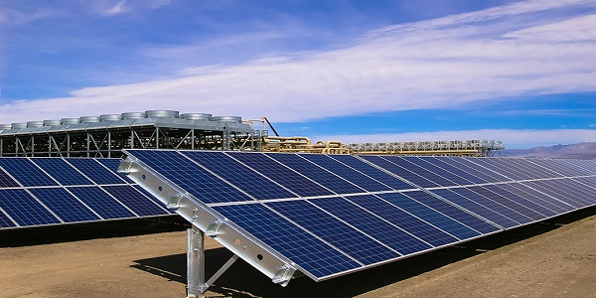
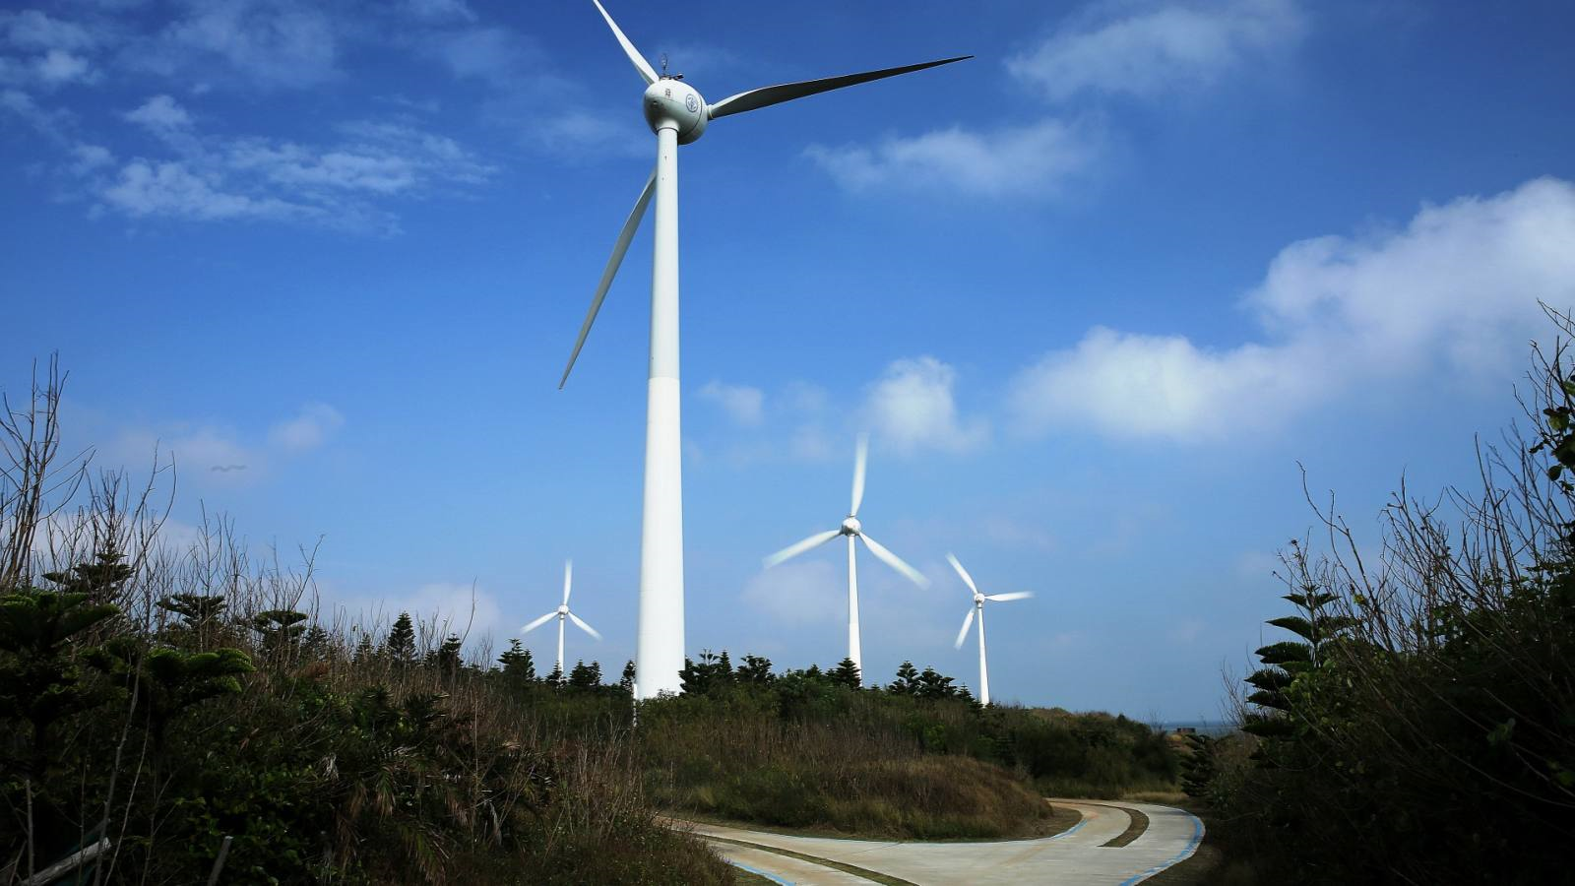
Taiwan solar power trio merging to face Chinese competition

Slide 3
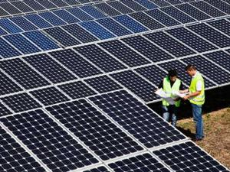
اندماج ثلاثي لشركات الطاقة الشمسية في تايوان لمواجهة المنافسة الصينية

Slide 4
Three Taiwanese solar panel companies are merging next year, apparently driven by competition from Chinese rivals with an overwhelming edge in pricing.

Slide 5
an advantage

Slide 6
تسعى ثلاث شركات لتصنيع الالواح الشمسية في تايوان الى الاندماج العام القادم، ويبدو ان السبب وراء قرار الاندماج يكمن في منافسة نظيراتها من الشركات الصينية التي تتمتع بميزة هائلة في التسعير.

Slide 7
Neo Solar Power, Gintech Energy and Solartech Energy signed an agreement in October to consolidate their businesses. This is not simply a big merger, as the companies aim to establish a new model of operations, Sam Hong, chairman of Neo Solar Power, said at a news conference on Oct. 16.

Slide 8
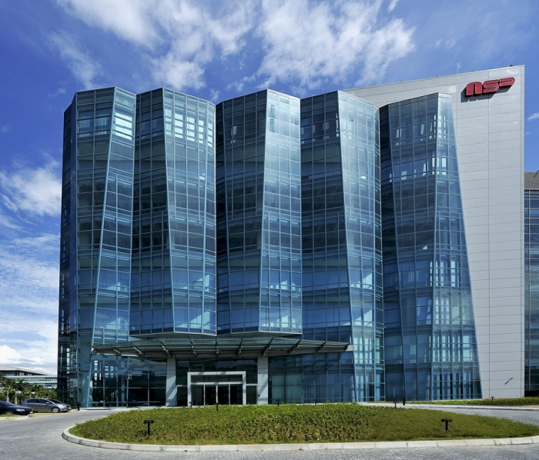

Slide 9
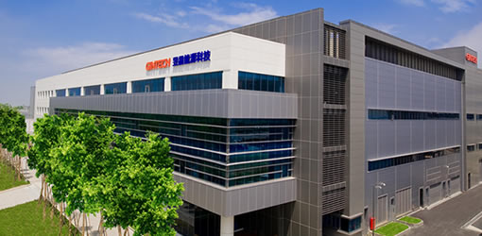

Slide 10
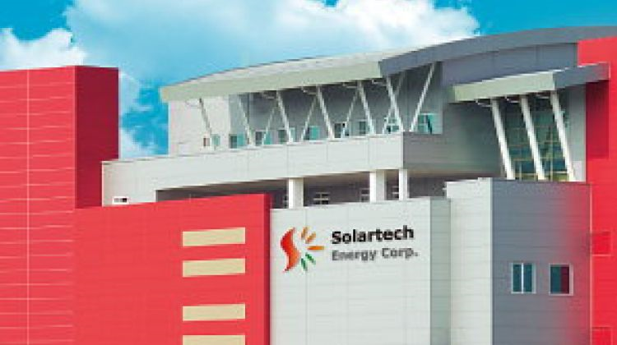

Slide 11
اكد سام هونغ ، رئيس شركة نيو سولار باور في مؤتمر صحفي عقد في السادس عشر من اكتوبر / تشرين الاول ان كلا من نيوسولار باور وجينتك انرجي وسولارتيك انرجي وقعت اتفاقًا في أكتوبر/ تشرين الاول لتوحيد / لدمج أعمالها. ولا يعد هذا اندماجا كبيرا فحسب ، لأن الشركات تهدف إلى إنشاء نموذج جديد للعمليات .

Slide 12
The trio is looking to take advantage of their complementary strengths and create a vertically integrated solar panel operation. Gintech, for instance, is strong in solar cells, while Neo Solar Power's expertise lies in solar-cell connecting modules.

Slide 16
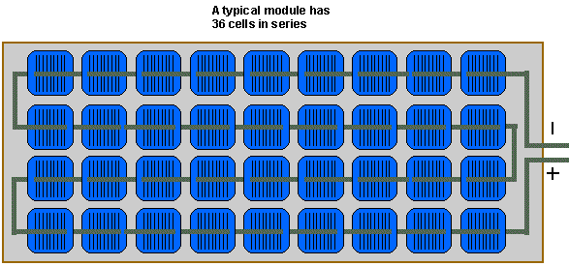

Slide 17
ويتطلع الثلاثي إلى الاستفادة من نقاط القوة التكميلية الخاصة بهم وإنشاء عملية تشغيل متكاملة عموديا للألواح الشمسية. فشركة جينتك ، على سبيل المثال ، تكمن قوتها في الخلايا الشمسية ، في حين أن خبرة شركة نيو سولار باورتكمن في وحدات توصيل الخلايا الشمسية.

Slide 18
Once the process is completed in the July-September quarter of next year, Hong will take the helm of the entity, which will assume the name of United Renewable Energy.

Slide 20
the handle or wheel which controls the direction in which a ship or boat travels
to start to officially control an organization or company

Slide 22
وحال انتهاء العملية في الربع الذي يبدأ في تموز / يوليو وينتهي في ايلول / سبتمبر من العام القادم، سيتولى هونغ زمام الامور بادارته للكيان والذي سيطلق عليه اسم يونايتد رينيوابل انرجي.

Slide 23
The three companies' combined sales total around $1.35 billion, and their combined output capacity reaches about 5 million kilowatts. United Renewable Energy will be the world's fifth-largest solar panel maker, trailing Chinese and South Korean rivals, according to the Taiwanese research company TrendForce.

Slide 24
a measure of one thousand watts of electrical power

Slide 26
ويصل إجمالي مبيعات الشركات الثلاث مجتمعة نحو 1.35 مليار دولار ، وتبلغ طاقتها الإنتاجية مجتمعة نحو خمسة ملايين كيلوواط. ووفقا لشركة الأبحاث التايوانية تريندفورس ستصبح شركة يونايتد رينيوابل انرجي خامس أكبر شركة في العالم لتصنيع الألواح الشمسية ، وتحذو بذلك حذو منافسيها الصينيين والكوريين الجنوبيين.

Slide 27
In line with President Tsai Ing-wen's goal of creating a nuclear-power-free Taiwan by 2025, her administration has been promoting wind and other renewable energy sources. It also seeks to develop related businesses to support this effort.

Slide 28
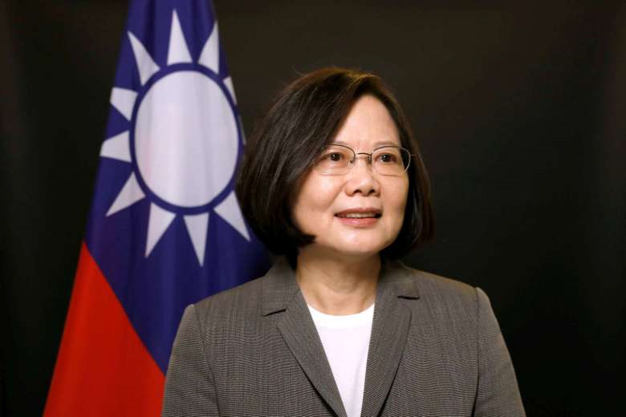
Tsai Ing-wen (born 31 August 1956) is a Taiwanese politician, legal scholar, and lawyer currently serving as the President of the Republic of China, commonly known as Taiwan, since May 20, 2016. The first woman to be elected to the office, Tsai is the seventh president of the Republic of China under the 1947 Constitution

Slide 29
وتماشيا مع هدف رئيسة البلاد تساي إنغ ون في خلق تايوان خالية من الطاقة النووية بحلول عام 2025 ، كانت إدارتها تروج لمصادر الطاقة المستمدة من الرياح ومصادر الطاقة المتجددة الأخرى. كما تسعى الادارة الى تطوير الأعمال ذات الصلة لدعم هذا الجهد.

Slide 30
The government's involvement in the creation of United Renewable Energy includes investment by the National Development Fund. Corporations under the Ministry of Economic Affairs may also take part.

Slide 31
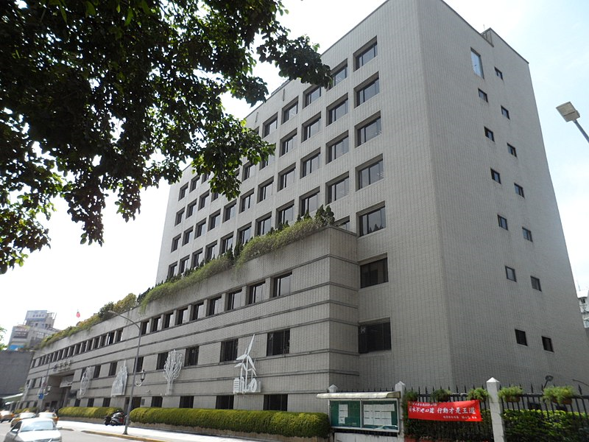
Ministry of Economic Affairs Building, Zhongzheng District, Taipei City, Republic of China

Slide 32
وتتضمن مساهمة الحكومة في تأسيس شركة يونايتد رينيوابل انرجي استثمارا للصندوق الوطني للتنمية. وقد تساهم في ذلك الاستثمار ايضا شركات تابعة لوزارة الشؤون الاقتصادية .

